Slide 1
ДРУГИ СРПСКИ УСТАНАК

Slide 2
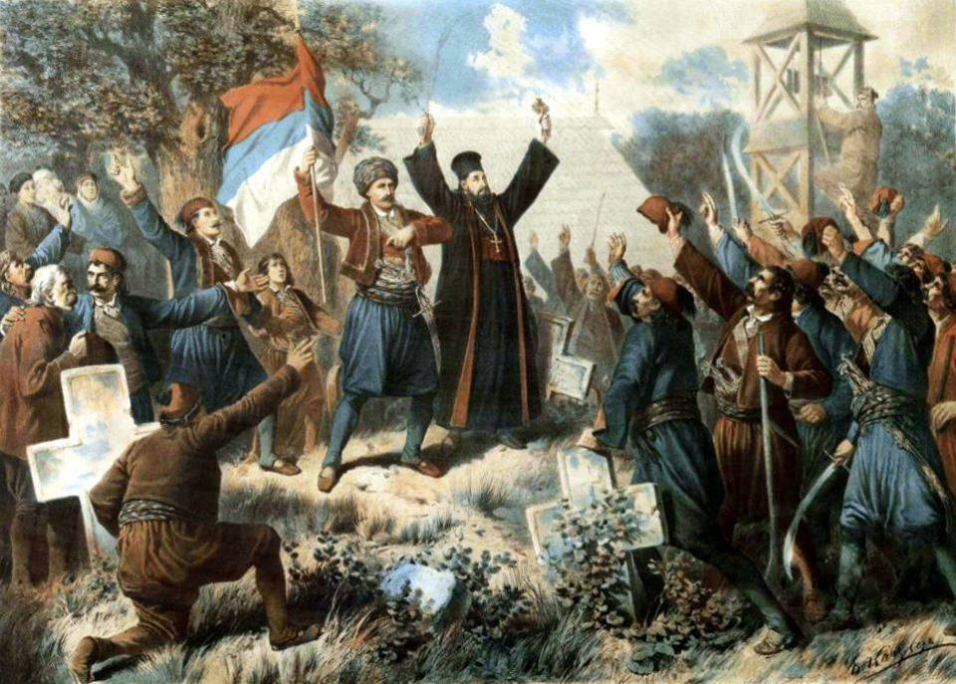
Таковски устанак, слика Винцента Кацлера из 1882. године.

Slide 3
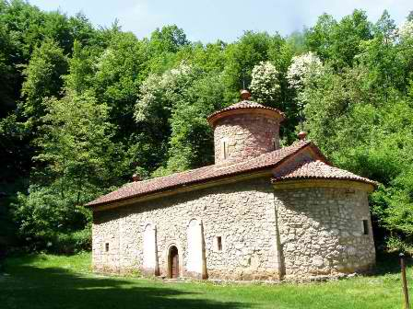
Зулуми Турака Сулејман-паше Скопљака су :
а) повод II српског устанка
б) узрок II српског устанка
На слици је приказан манастир:
а) Боговађа
б) Трнава
У манастиру Трнава је :
а) Било седиште Совјета
б) Избила Хаџи-Проданова
буна

Slide 4
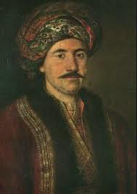
За вођу II српског устанка изабран је:
а) вожд КараЂорђе Петровић
б) кнез Милош Обреновић
Линчост на слици се зове:
а) кнез Милош Обреновић
б) Хаџи-Продан Глиоријевић

Slide 5
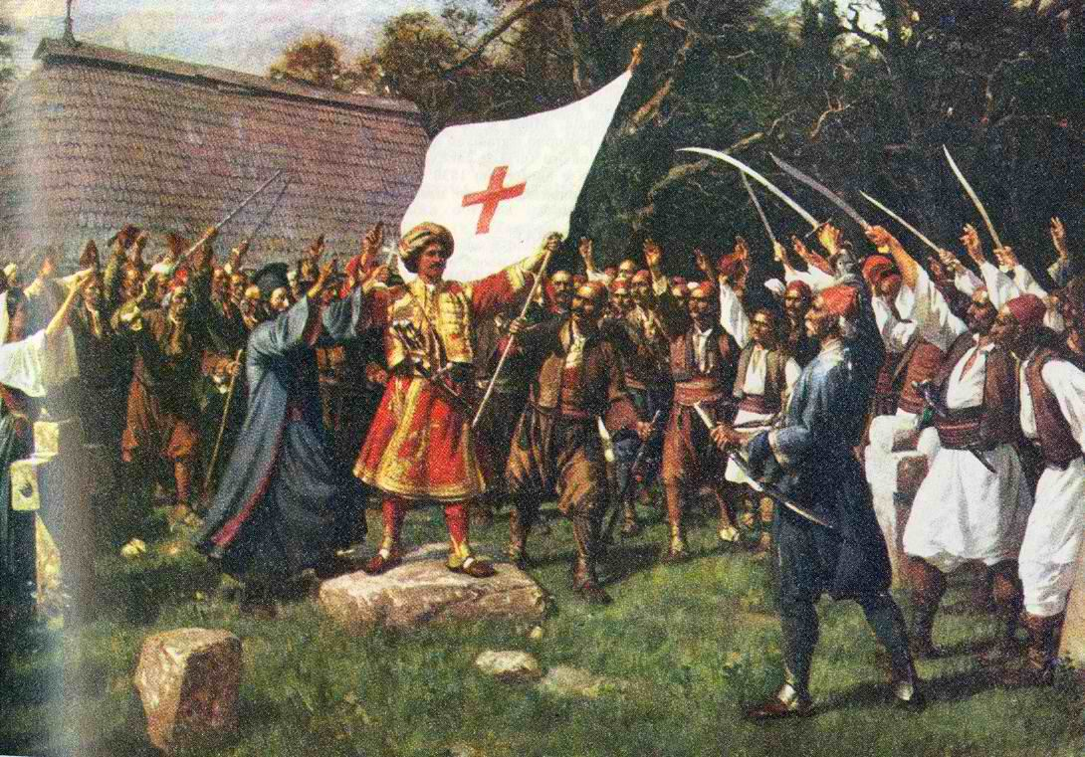
Ево мене, ето вас – Рат Турцима!
На овој слици је приказан историјски догађај:
а) Збор у Орашцу
б) Таковски устанак
Овај догађај се збио: а) на Цвети ( 23.04.1814 )
б) на Цвети ( 23.04.1815 )

Slide 6
Милошев план устанка био је :
а) Са Рудника ослободити сва села и градове у Београдском пашалуку ,а затим преговарати о аутономији
б) са Рудника ослободити центар Београдског пашалука,а затим преговарати о аутономији
а) Највећe борбe вођене су на брду Љубићу за Чачак под командом Танаска Рајића
б) 14.јула 1815. на Дубљу код Шапца када је спречен упад босанских Tурака

Slide 7
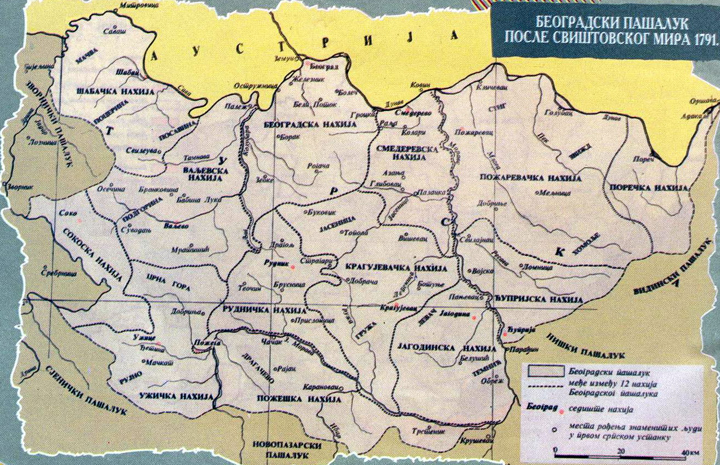
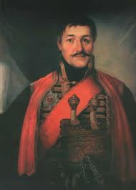
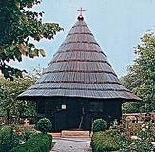
Шта приказује ова карта:
Милошев план устанка
Дубље
1815.
Таково
Љубић

Slide 8
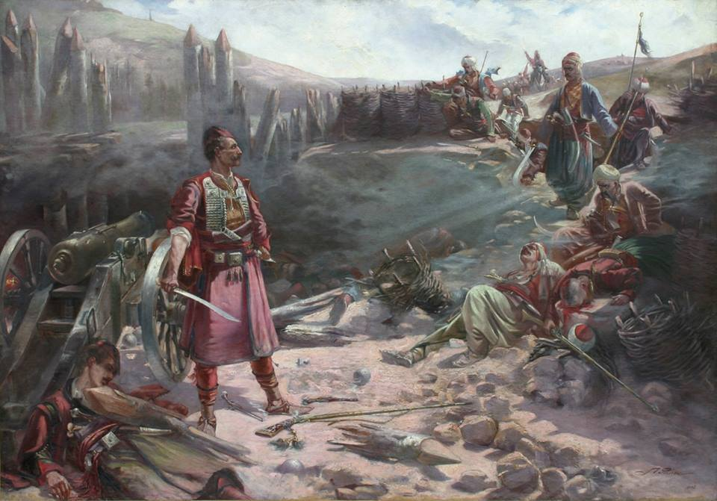
Ова слика приказује:
а ) бој на Дубљу 1815.
б) бој на Љубићу 1815.

Slide 9
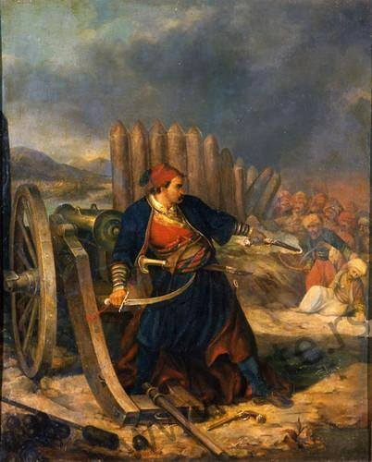
Ова слика приказује:
а) Погибију Танаска Рајића на топу
б) Погибију Хајудк Вељка на топу
Борбе у II српском устанку вођене су :
а) Три године
б) Три месеца
Споразум Милош- Марашлија уводи се :
а) полуаутономија
б) аутономија

Slide 10
Србија добија аутономију ?
а) 1830. посебним бератом
б) 1830. Првим хатишерифом
Кнез Милош добија наследно кнежевско достојанство:
а) 1833. II хатишерифом
б) 1830. посебним бератом
ХАТИШЕРИФ је :
а ) наредба руског цара
б) султанова наредба

Slide 11
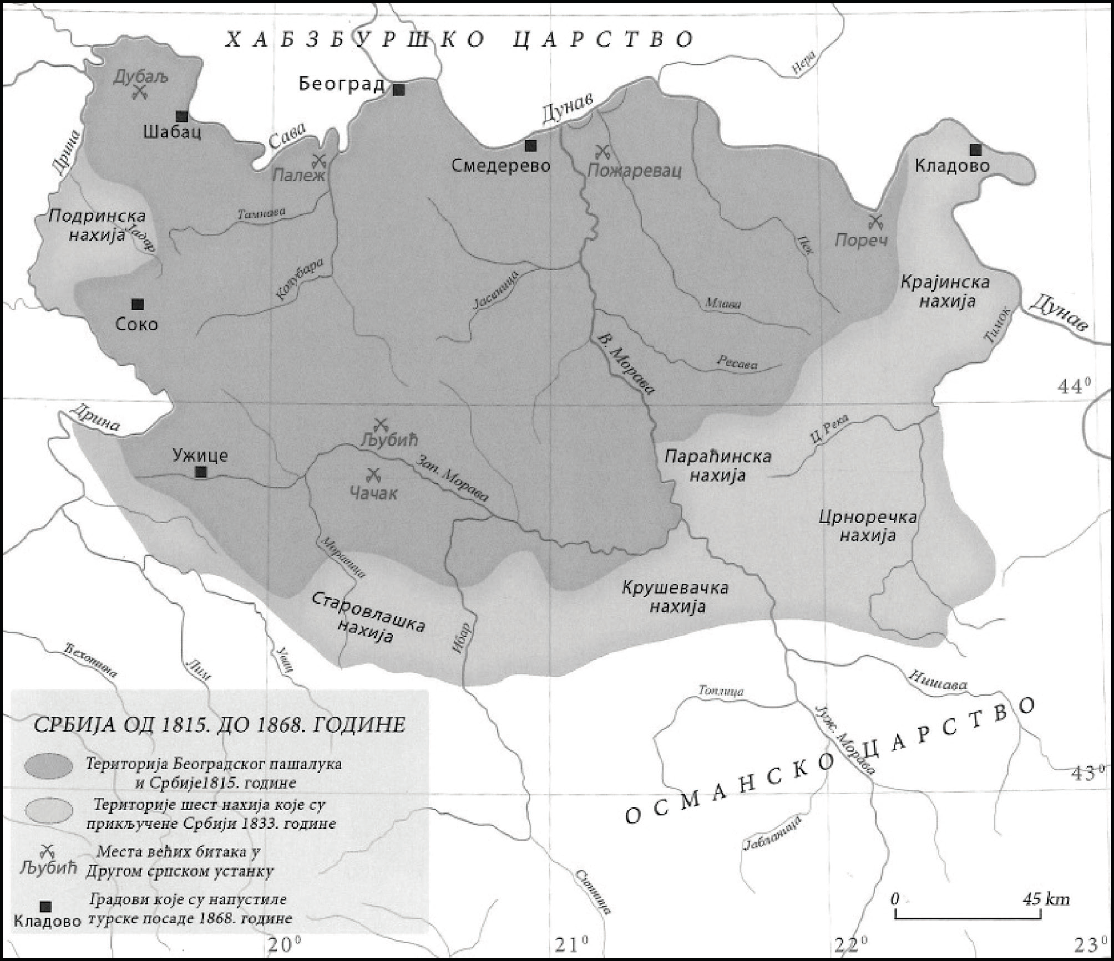
Ова карта приказује проширење Србије за 6 нахија :
а) Првим хатишерифом 1830.
б) нахија II хатишерифом 1833.

Slide 12
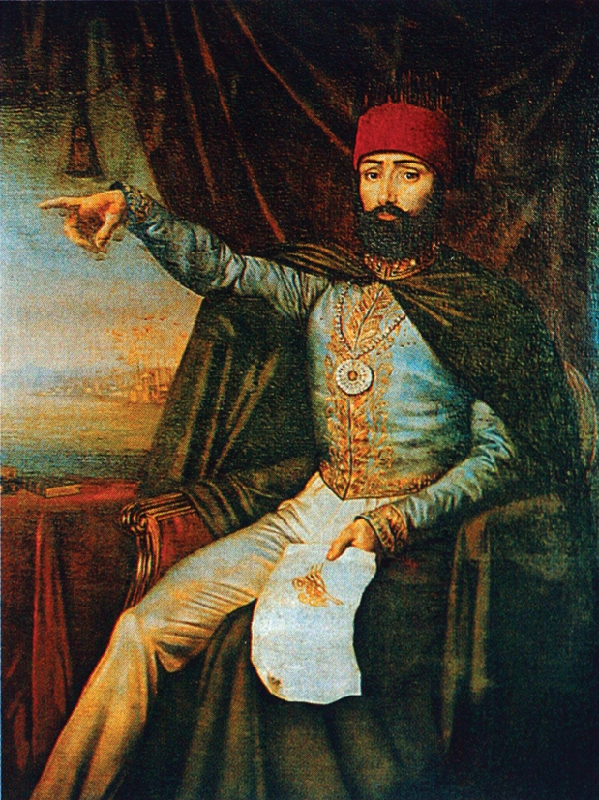
Све хатишерифе је издао султан са слике ,а њеово име је?
а) Селим III
б) Махмуд II
Ратна фаза Српске револуције се завшава:
а ) 1830. Првим хатишерифом
б) Споразум Милош- Марашлија

Slide 13
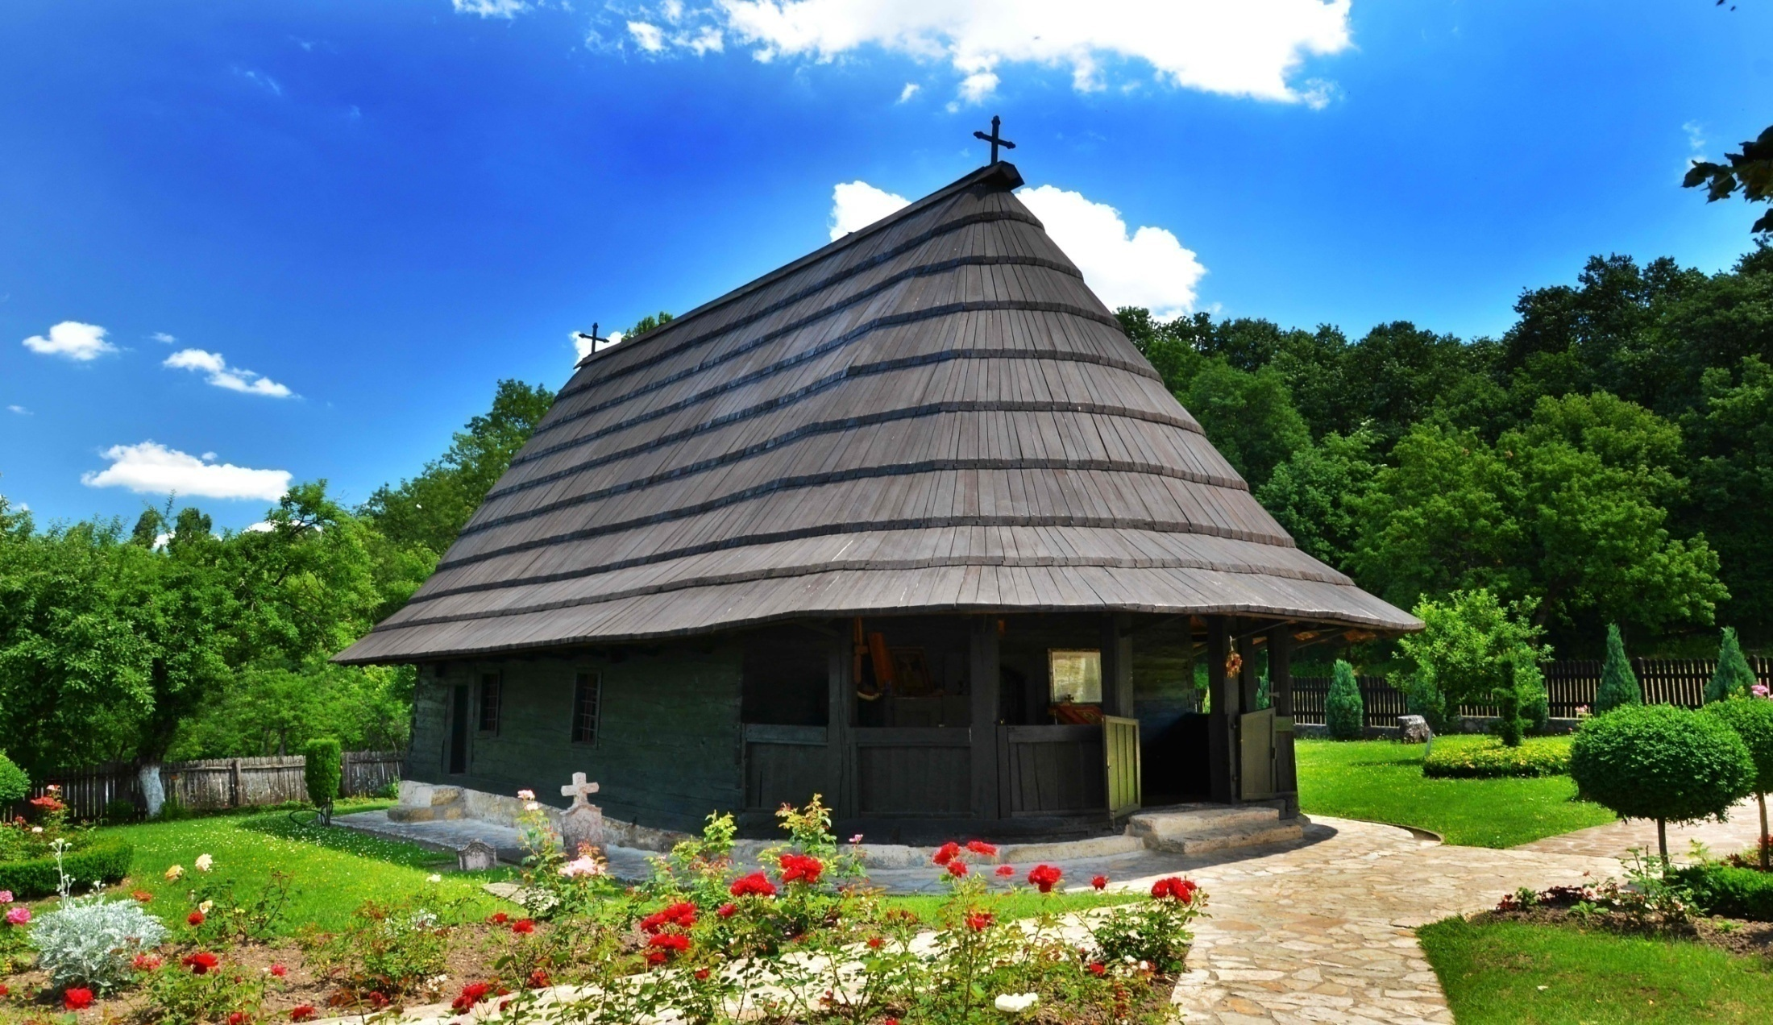
Цркву ,,Покајница”-подигао Карађорђев кум убица:
а) Вујица Вулићевић у Радовањском Лугу код Смедеревске плане
б) Милош Обреновић у Радовањском Лугу код Смедеревске плане

Slide 14
Бррааавввоооо!!!!

